Slide 1
Le vaccinazioni nell’adolescente
Dr. Giacomo Bruzzone
Referente attività vaccinali ASL AL

Slide 2
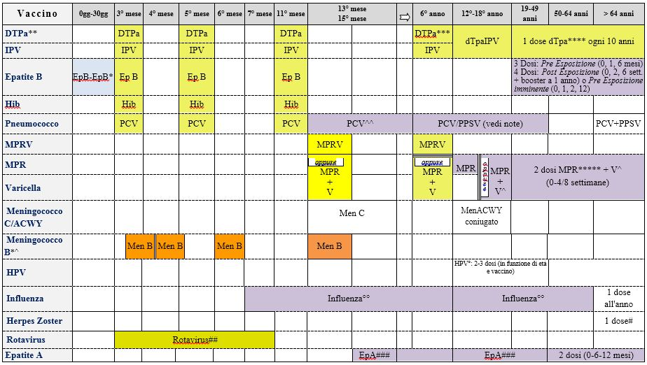
Calendario Vaccinale PNPV 2017-2019

Slide 3
Il vaccino anti (polio)-DTP
Il calendario vaccinale prevede:
tre dosi nel primo anno di vita ( a 2 – 4 - 10 mesi )
una dose di richiamo a 5-6 anni
Una dose di richiamo a 15 anni
Un richiamo ogni 10 anni per tutta la vita
Nei nati fino al 2002 ( vaccinati con OPV ) il richiamo dell’ antipolio si fa solo in caso di viaggi in zone endemiche per polio
Nei nati dal 2003 ( vaccinati con IPV ) il richiamo dell’antipolio si fa ogni 10 anni

Slide 4
Anticorpi contro la tossina difterica nella popolazione italiana, 1996-97

Slide 5
Decadimento dell’immunità contro la pertosse
L’immunità contro la pertosse viene persa 4–12 anni dopo la vaccinazione dell’infanzia e 4–20 anni dopo l’infezione acquisita naturalmente
Il decadimento dell’immunità dopo la vaccinazione o dopo l’infezione naturale contribuisce in maniera significativa all’incidenza dei casi in età adolescenziale e adulta.
Wendelboe et al. Pediatr Infect Dis J 2005;24:S58–S61

Slide 6
Obiettivi della vaccinazione Polio - dTp negli adolescenti e adulti
Protezione degli adolescenti e adulti
Riduzione del reservoir di B. pertussis
Riduzione dell’incidenza della pertosse nelle altre fasce d’età (inclusi i lattanti)

Slide 7
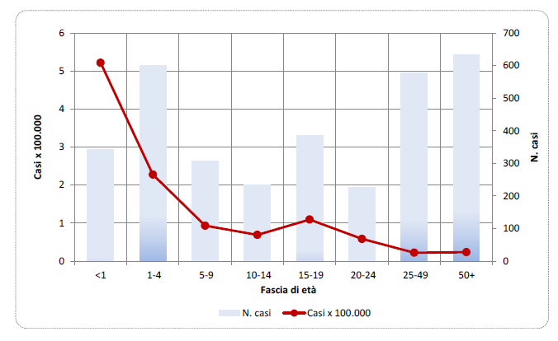
Numero e incidenza dei ricoveri per malattia meningococcica invasiva per fascia d'età – Italia – Fonte : SDO

Slide 8
Meningococcal Meningitis
Serogroups A, B, C, Y, W135

Slide 9
The Legacy of Bacterial Meningitis in infancy BMJ 323 1-5, September 2001
Study on 1717 children surviving acute attack of bacterial meningits, compared to a similar number of controls (numbers below are % incidence over controls by the age of 5)‏
1.8% died within 5 years
20% had severe or moderately severe disability
Learning difficulties 6.5%
Neuromotor disabilities 7.2%
Seizure disorders 4.6%
Hearing problems 12.1%
Ocular or visual disorders 9.8%
Speach or language problems 11.1%
Behavioural problems 8.6%
Subtle deficits were also prevalent

Slide 10
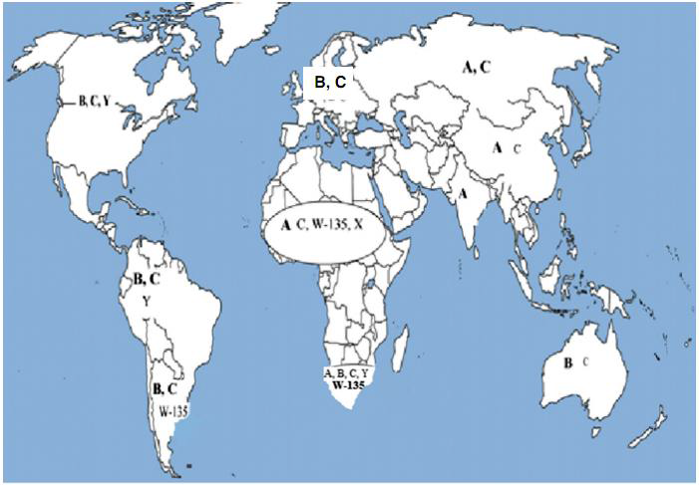
Epidemiologia delle infezioni da meningococco

Slide 11
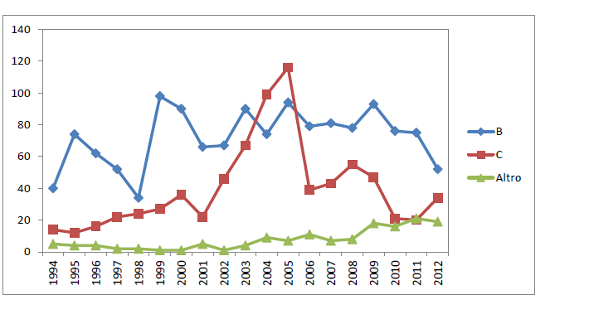
Sierotipi prevalenti in Italia

Slide 12
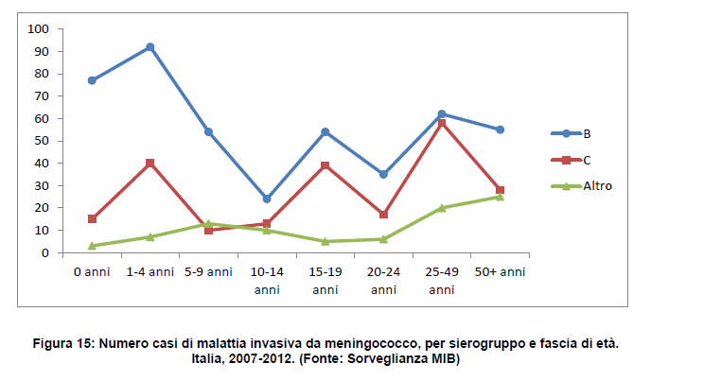
Sierotipi prevalenti in Italia per fascia d'eta'

Slide 13
I vaccini
Antimeningococco B ( somministrato ai bambini a 3 – 5 - 15 mesi )
Antimeningo C ( somministrato ai bambini a 12 mesi )
Anti meningo A , C , W , Y coniugato ( somministrato agli adolescenti a 15 anni )

Slide 14
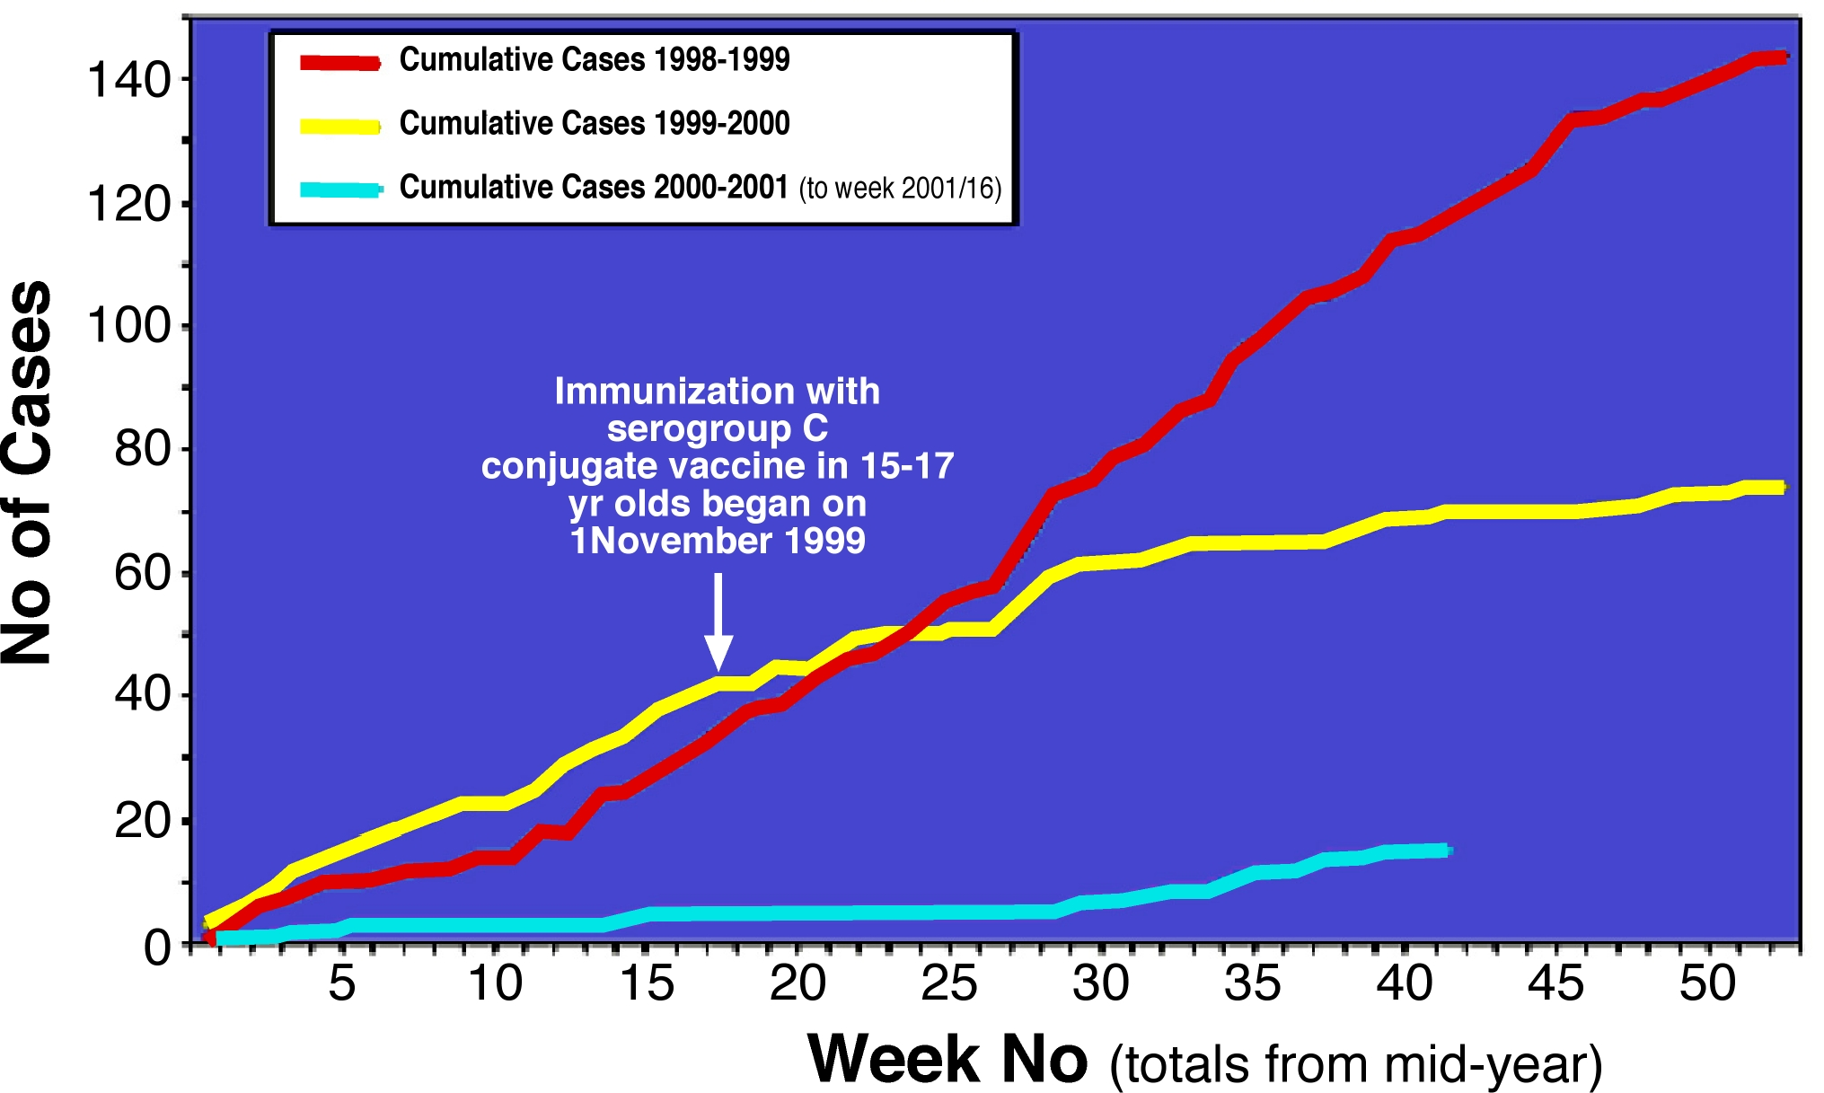
Laboratory Confirmed Cases of Serogroup C Meningococcal Disease (England & Wales)

Slide 15
I Papillomavirus
Sono virus a DNA a doppia elica contenuti in un capside icosaedrico di 55 nm di diametro.
Ne esistono oltre 200 tipi di cui 100 ben caratterizzati.
Sono strettamente specie specifici e più di 80 tipi infettano l’uomo.
Circa 40 tipi infettano le mucose genitali e di essi circa 15 sono definiti a rischio oncogeno.

Slide 16
L’infezione da HPV
E’ la più comune delle infezioni a trasmissione sessuale e la trasmissione può avvenire anche tramite semplice contatto nell’area genitale.
Il 50-80% dei soggetti sessualmente attivi si infetta nel corso della vita con un virus HPV e fino al 50% si infetta con un tipo oncogeno.
La storia naturale dell’infezione è fortemente condizionata dall’equilibrio che si instaura fra ospite ed agente infettante
L’infezione può regredire, persistere o progredire
L’80% circa delle infezioni sono transitorie, asintomatiche e guariscono spontaneamente.
Baseman JG et al. J Clin Virol 2005; 32 Suppl 1; S16−24;
Brown DR et al. J Infect Dis 2005; 191: 182–92;
Bosch FX et al. J Natl Cancer Inst Monogr 2003; 3−13;

Slide 17
Epidemiologia del cervicocarcinoma in Italia
Dall’ultimo rapporto dell’ ISS :
Incidenza di cancro della cervice : 3500 nuovi casi / anno
Tasso di incidenza grezzo ≈ 10/100,000 donne
Mortalità per tumore della cervice uterina: 1000 morti/anno (stima)
Tasso di mortalità grezzo ≈ 3/100,000 donne
Il “lifetime risk” di contrarre un tumore della cervice uterina è del 6,2%
Referenza: AIRT Working Group. Italian Cancer Figures - Report 2006. Incidence, mortality and estimates. Epidemiologia & Prevenzione. January-February 2006 (2).
Notes:
17

Slide 18
Possibili esiti di un’infezione da HPV
Infezione da HPV
a basso rischio
ad alto rischio
6, 11, altri
16, 18, altri
Condilomi genitali
Infezione cervice
Terapia
CIN I/II
CIN II/III
Regressione
Regressione
Carcinoma
cervice
Notes:
Outcomes of HPV infection
Infection with low-risk HPV types, such as HPV 6 and HPV 11, can lead to the development of anogenital warts. These may regress spontaneously in 3–4 months, stay the same or increase in size and number. These low-risk HPV types do not lead to the development of cervical cancer and rarely to other HPV-related cancers¹. The warts occur in the vagina, on the cervix, or around the anus. In men, they usually develop on the tip or shaft of the penis or around the anus. Treatment options include application of salicylic acid tape, podophyllin or imiquimod, cryotherapy (freezing off) and surgical or laser removal.
Infection with oncogenic HPV types is the first step in a potentially progressive process that starts with formation of abnormal cells. These can progress first to neoplasia (intraepithelial dysplasia) and eventually on to cervical cancer.¹ Regression is possible in the early stages, CIN I/CIN II (cervical intraepithelial neoplasia), but becomes less likely once neoplastic cells have started to form (CIN II/CIN III). The risk of progression is greatest with persistent infections with HPV types 16 and 18.²
Reference:
Clifford G M et al. Brit. J Cancer 2003: 89: 101-105.
Bosch FX et al. J Clin Pathol 2002; 55: 244–65.

Slide 19
Patologie attribuibili all’infezione da HPV tipo 6,11,16 e 18
patologie tassi di incidenza % attribuibile all’HPV
――――――――――――――――――――――――――――――――――――――――――――――
Ca. cervice 10/100.000 100% (70% HPV 16,18)‏
Ca. pene <1/100.000 40% (63% HPV 16,18)‏
Ca. vulva 0,5-1,5/100.000 40% (80% HPV 16,18)‏
Ca vagina 0,3-0,7/100.000 40% (80% HPV 16,18)‏
Ca. ano <1/100.000 90% (92% HPV 16,18)‏
Ca. bocca 10/100.000 3% (95% HPV 16,18)‏
Ca. oro-faringe 10/100.000 12% (89% HPV 16,18)‏
Condilomi ano-genitali 100% (100% HPV 6,11)
Papillomatosi respiratoria
giovanile ricorrente 100% (100% HPV 6,11)‏
――――――――――――――――――――――――――――――――――――――――――――――――
Fonte: Vaccine 2006; AIRT Rapporto 2006 Epid Prev.

Slide 20
IL CARCINOMA DELLA CERVICE E’ UN ESITO RARO DI UN’ INFEZIONE COMUNE
L’infezione persistente con HPV oncogeni è la condizione necessaria per l’evoluzione a carcinoma.
Fumo di sigaretta, uso prolungato di contraccettivi orali, coinfezione da HIV ed elevata parità sono cofattori certi nella carcinogenesi cervicale.
Il DNA dell’HPV è presente nel 99.7% dei carcinomi cervicali.
Per ogni milione di donne infettate con un qualunque tipo di HPV:
100.000 svilupperanno un’anomalia citologica cervicale
8.000 svilupperanno un CIN III (ca in situ)‏
1.600 svilupperanno un carcinoma della cervice

Slide 23
Conclusioni sulle evidenze disponibili ad oggi relative ai vaccini HPV
Immunogenicità
Elevata immunogenicità con tassi di siero-conversione >98% per tutti i tipi di HPV target
Efficacia
Elevata efficacia nel prevenire le lesioni CIN2+, nelle persone senza evidenza di pregressa infezione
Sicurezza
Buon profilo di sicurezza su oltre 10.000 soggetti vaccinati
nell’ambito dei programmi di sviluppo clinico di ciascun vaccino

Slide 25
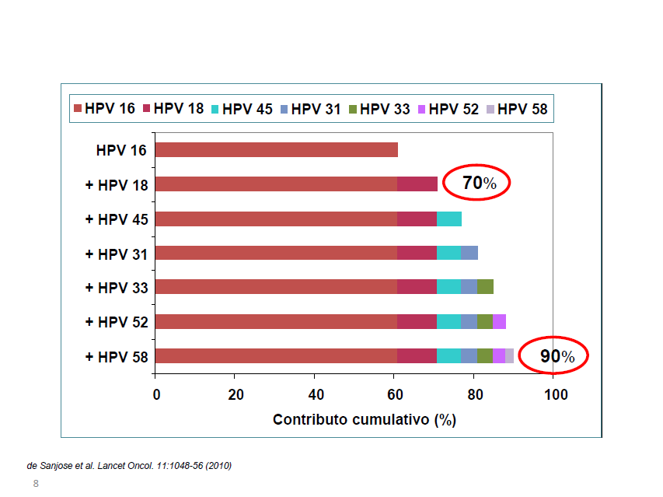

Slide 26
Vaccinazione anti HPV
Dal 2008 vaccinazione delle femmine nel 12° anno di vita (strategia nazionale ) e nel 16° anno di vita (strategia Regione Piemonte )
Nel 2012 saldamento delle coorti
Dal 2017 vaccinazione anche dei maschi nel 12° anno di vita

Slide 29
Complicanze del Morbillo
Circa il 30% dei casi di morbillo può sviluppare una o più complicanze, con una maggiore frequenza nei bambini con meno di 5 anni o nei soggetti con più di 20 anni.
Diarrea : 8% dei casi
Otite media : 7 - 10% dei casi
Polmonite e broncopolmonite : 5 – 7%
Encefalite acuta : 1 / 1000 casi di morbillo (di cui 60% guarisce , 15% muore , il 25% guarisce con danni cerebrali residui quali : sordità , paraplegia , ritardo mentale convulsioni )
PESS : 1 / 100.000
Cheratocongiuntivite (rara)
Trombocitopenia : 1 / 3000 casi

Slide 31
Epidemia di Morbillo 2017
Dal 1 Gennaio al 31 Dicembre 2017 sono stati segnalati 4.991 casi di morbillo da 21 Regioni, inclusi 4 decessi.
Il 90% dei casi è stato segnalato da otto Regioni: Lazio (n=1.699), Lombardia (n=787), Piemonte (n=629), Sicilia (n=425), Toscana (n=370), Veneto (n=288), Abruzzo (n=173) e Campania (n=108).
La regione Lazio ha riportato il tasso d’incidenza più elevato (28,8 casi/100.000 abitanti), seguita dal Piemonte (14,3/100.000) e dall’Abruzzo (13,1/100.000).
Il 79% dei casi è stato confermato in laboratorio.
Il 95% dei casi era non vaccinato o vaccinato con una sola dose.

Slide 32
Eziologia Rosolia
L’agente causale è un Togavirus (virus ad RNA)
L’uomo è l’unico ospite
La trasmissione dell’infezione post-natale avviene per via respiratoria
Notes:
La rosolia è una malattia infettiva causata da un virus a RNA della famiglia Togaviridae.
L’uomo è l’unico ospite e quindi l’unica fonte di infezione.
La rosolia post-natale si trasmette tramite le secrezioni naso-faringee, o per contatto diretto.

Slide 33
Manifestazioni cliniche Rosolia
Esantema maculopapulare con diffusione cranio caudale
Linfoadenopatia (soprattutto retroauricolare)
Sintomi generali lievi (febbre)
Il 25-50% delle infezioni sono asintomatiche
Notes:
Clinicamente la rosolia si manifesta con la comparsa di un esantema maculopapulare generalizzato, linfoadenopatia (in particolare dei linfonodi retroauricolari e nucali), e sintomi generali lievi, tra cui la febbre.
Nel 25-50% dei casi, l’infezione è asintomatica.

Slide 34
Manifestazioni cliniche della RC
Dipendono dall’età gestazionale al contagio
Possono interessare qualunque organo o apparato
Vengono tradizionalmente distinte in transitorie, permanenti e tardive
Notes:
Le manifestazioni cliniche della RC sono estremamente varie, potendo colpire qualunque organo o apparato. Dipendono anch’esse dall’età del contagio e vengono tradizionalmente distinte in transitorie, permanenti e tardive.

Slide 35
Rosolia congenita: manifestazioni permanenti
Causate da:
anomalie dell’organogenesi (retinopatia pigmentosa, microftalmia, cataratta, difetti cardiaci congeniti)
esiti cicatriziali di infiammazione e necrosi tissutale (encefalite, calcificazioni endocraniche, sordità neurosensoriale)
Notes:
Le manifestazioni permanenti sono conseguenza di alterazioni strutturali, per difetti di organogenesi (retinopatia pigmentosa e difetti cardiaci congeniti), o per distruzione-cicatrizzazione tessutale (encefalite, calcificazioni endocraniche, sordità neurosensoriale).

Slide 36
Manifestazioni cliniche della rosolia congenita
Sordità
Cataratta
Malformazioni cardiache
Microcefalia
Ritardo mentale
Alterazioni ossee
Danni al fegato e alla milza

Slide 37
Parotite
Agente eziologico : virus appartenente al gruppo dei Paramyxovirus altamente contagioso
Si trasmette soltanto da persona a persona : L’infezione si trasmette tramite le goccioline respiratorie diffuse nell’aria dal malato con la tosse o gli starnuti, oppure tramite il contatto diretto con le secrezioni nasofaringee

Slide 38
Manifestazioni cliniche Parotite
SINTOMI:
rigonfiamento delle ghiandole parotidi, con conseguente dolore durante la masticazione e la deglutizione.
febbre e malessere.
in 1/3 dei casi la malattia è asintomatica
COMPLICANZE
encefalite 0,02-0,3% con possibili esiti (paralisi, epilessia, paralisi dei nervi facciali, stenosi acqueduttale e idrocefalia )
meningite 0,5-15%
Pancreatite 4%
Danni all’udito 1:100.000: principale causa di sordità neurosensoriale infantile acquisita
Nel 20-30% dei maschi dopo la pubertà si ha l’insorgenza dell’orchite, una malattia infiammatoria molto dolorosa, caratterizzata dal gonfiore di uno o di entrambi i testicoli. Questa, sebbene raramente, può risolversi in un’atrofia testicolare con conseguente sterilità.

Slide 39
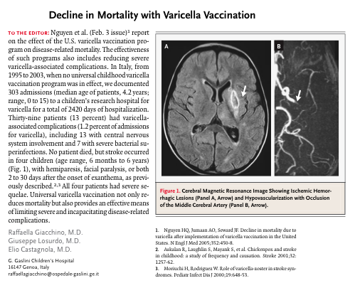
Ospedale Gaslini
(1995-2003):
303 ricoveri
Età media: 4,2 aa.
2420 gg di ospedalizzazione
13% complicanze
per varicella
Giacchino R et Al., N Engl J Med, 2005

Slide 40
Il vaccino anti MPRV
Il calendario vaccinale prevede due dosi di vaccino MPR:
la prima dose tra i 12 e i 15 mesi di età;
la seconda dose a 5-6 anni di età.
Si può vaccinare a qualunque età
In situazioni rapida, la seconda dose può essere somministrata dopo un intervallo minimo di 28 giorni dalla prima dose. Possono essere vaccinati anche i bambini dai 6 ai 12 mesi che sono venuti in contatto con un caso di morbillo o in corso di epidemia, ma in questo caso la dose non viene conteggiata e la prima dose valida dovrà essere somministrata dopo l'età di 12 mesi.

